Slide 1
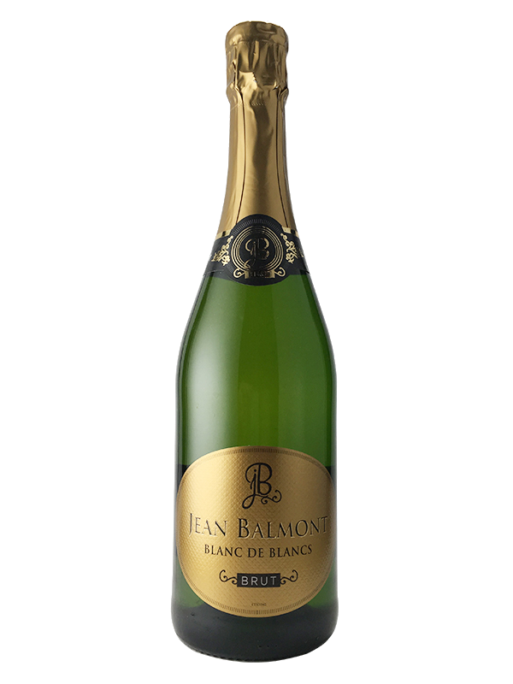
■PRICE CARD
ジャン・バルモン ブラン・
ド・ブラン・ブリュット
ジャン・バルモン ブラン・
ド・ブラン・ブリュット
コストパフォーマンスに優れた、
当社が誇るベストバイワイン！
コストパフォーマンスに優れた、
当社が誇るベストバイワイン！
原産国：フランス/ヴァン・ムスー
生産者：ジャン・バルモン
品種 ：ユニブラン/アイレン
味わい：白泡・辛口・ミディアムボディ
原産国：フランス/ヴァン・ムスー
生産者：ジャン・バルモン
品種 ：ユニブラン/アイレン
味わい：白泡・辛口・ミディアムボディ
希望小売価格
2,310
円 (税込)
価格
ジャン・バルモン ブラン・
ド・ブラン・ブリュット
ジャン・バルモン ブラン・
ド・ブラン・ブリュット
コストパフォーマンスに優れた、
当社が誇るベストバイワイン！
コストパフォーマンスに優れた、
当社が誇るベストバイワイン！
原産国 ：フランス/ヴァン・ムスー
生産者 ：ジャン・バルモン
品種 ：ユニブラン/アイレン
味わい ：白泡・辛口・ミディアムボディ
原産国 ：フランス/ヴァン・ムスー
生産者 ：ジャン・バルモン
品種 ：ユニブラン/アイレン
味わい ：白泡・辛口・ミディアムボディ
希望
小売
\2,100 (税込 \2,310)
価格
ジャン・バルモン ブラン・ド・ブラン・ブリュット
ジャン・バルモン ブラン・ド・ブラン・ブリュット
コストパフォーマンスに優れた、当社が誇るベストバイワイン！
コストパフォーマンスに優れた、当社が誇るベストバイワイン！
リーズナブルな辛口スパークリングワインの決定版！葡萄は厳選したスペイン産を使用、ワイン造りは最新の設備を整えたボルドー地方南部の醸造所で行っています。味わいは新鮮な果実の風味があふれる辛口。アペリティフのみならず、デザートまで様々な料理と大変よく合います。
リーズナブルな辛口スパークリングワインの決定版！葡萄は厳選したスペイン産を使用、ワイン造りは最新の設備を整えたボルドー地方南部の醸造所で行っています。味わいは新鮮な果実の風味があふれる辛口。アペリティフのみならず、デザートまで様々な料理と大変よく合います。
原産国 ：フランス/ヴァン・ムスー
生産者 ：ジャン・バルモン
品種 ：ユニブラン/アイレン
味わい ：白泡・辛口・ミディアムボディ
原産国 ：フランス/ヴァン・ムスー
生産者 ：ジャン・バルモン
品種 ：ユニブラン/アイレン
味わい ：白泡・辛口・ミディアムボディ
希望
小売
\2,100 (税込 \2,310)
価格

